Slide 1
Opowiem Ci dziś Piotrusiu historię, która wydarzyła się naprawdę.

Slide 9
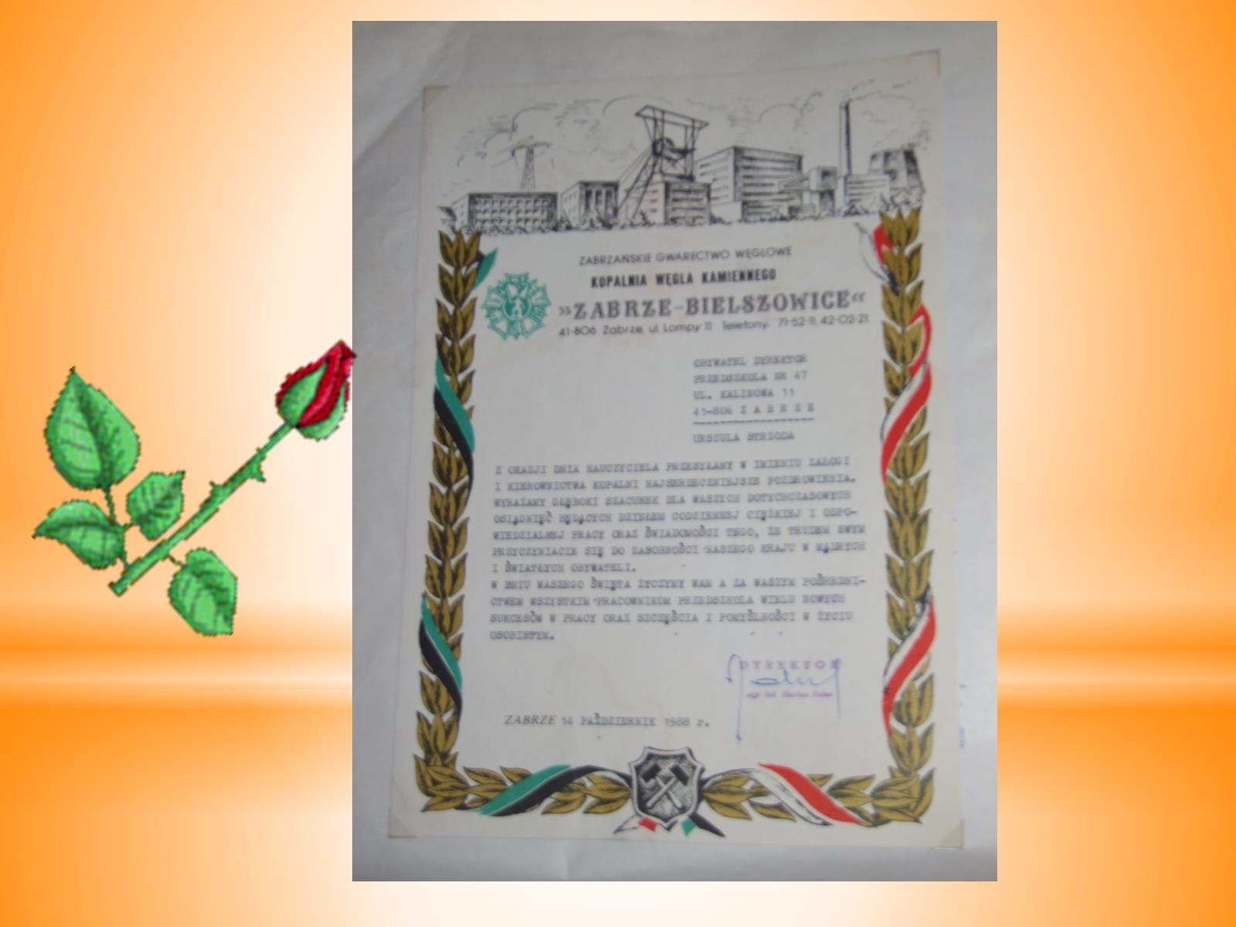

Slide 11
A to pierwszy bal w przedszkolu. Widzisz jak dzieci się pięknie poprzebierały. Pamiętam jak wspaniale się bawiliśmy.

Slide 12
Tutaj jest pamiątka z pierwszej wycieczki. Byliśmy w Taciszowie. Przeczytam Ci, co tu napisano.

Slide 13
Dzieci z przedszkola brały udział w różnych konkursach, przede wszystkim w plastycznych, ale też w sportowych, ekologicznych.

Slide 15
Za udział dostawały nagrody.

Slide 17
Artyści z przedstawieniami,

Slide 18
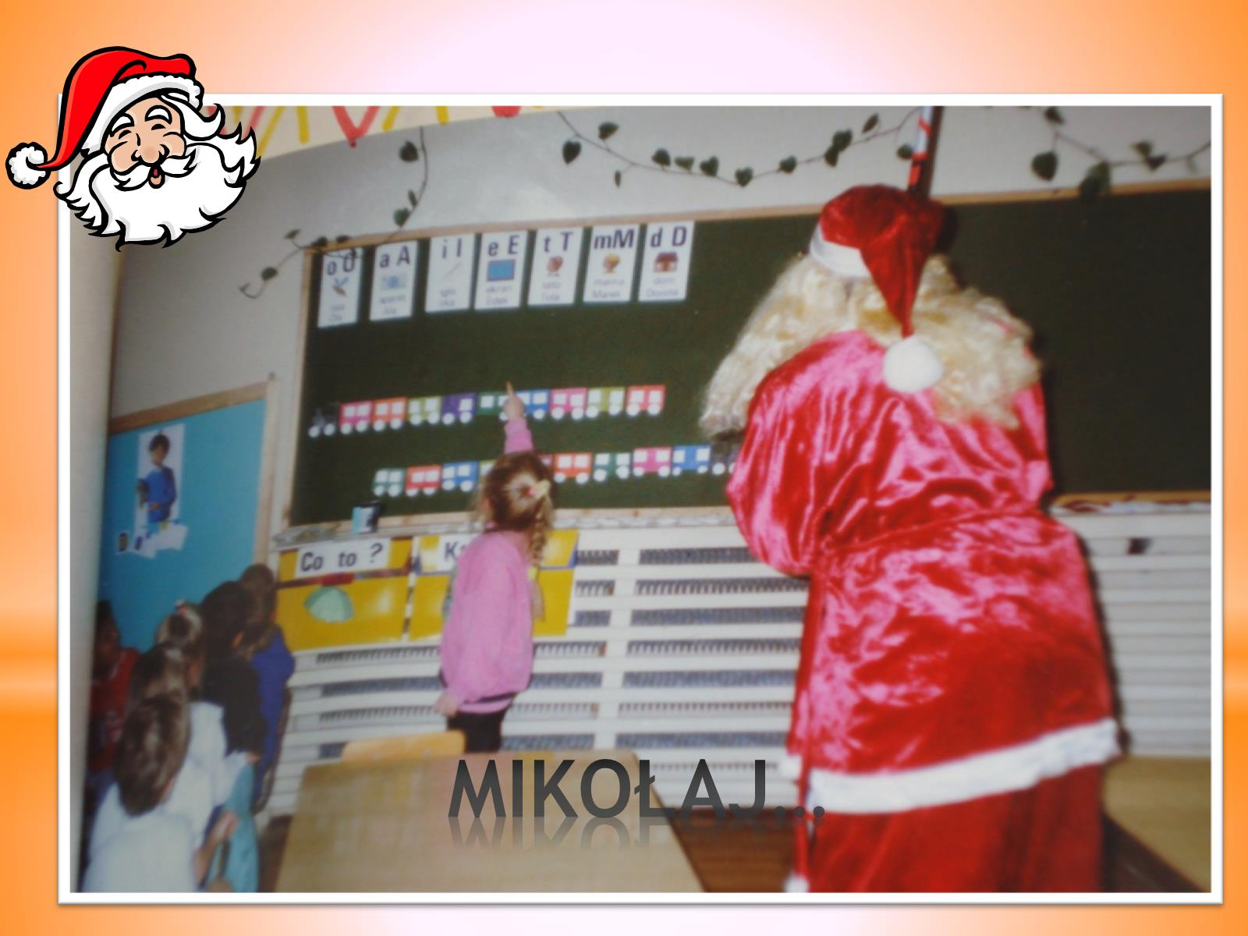
MIKOŁAJ…

Slide 24
Wyjeżdżaliśmy też dalej, aż do Kasiny i Zwardonia na „zielone przedszkole”. To takie wczasy dla przedszkolaków.

Slide 28
A teraz ci pokażę jeszcze jedno zdjęcie. To z 10 urodzin naszego przedszkola.

Slide 29
25 lat

